Slide 1
Istruzioni operative per la prenotazione dello sportello su RE Axios Famiglie/RE Axios Alunni
a.s. 2026 - 2027

Slide 2
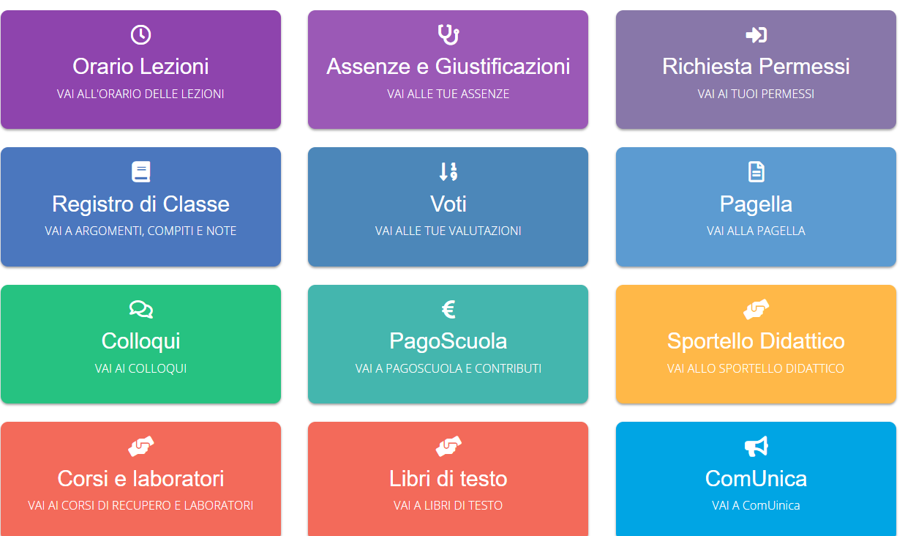
1. Dal RE Axios famiglie selezionare la voce «Sportello didattico»

Slide 3
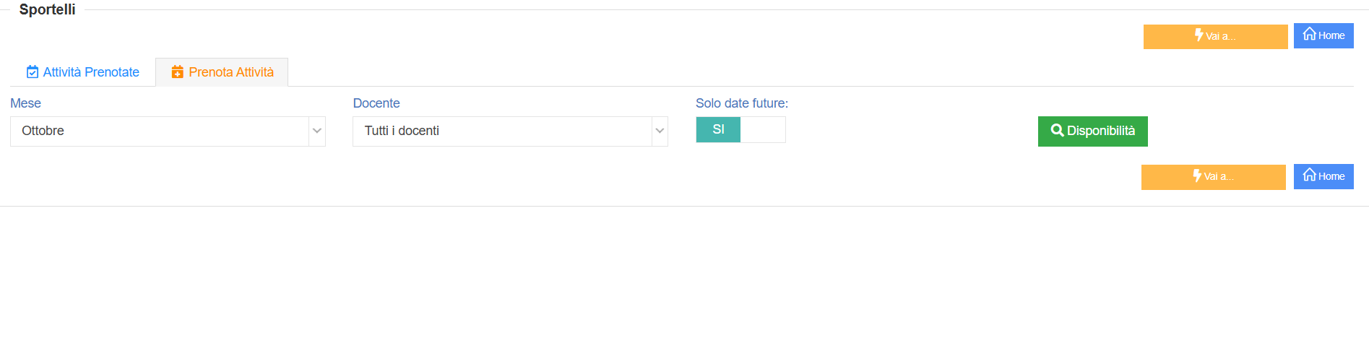
2. Selezionare la voce «Prenota attività» e indicare la voce «Tutti i docenti»

Slide 4
1
2
3. Indicare la voce «Tutti i docenti» e selezionare «Disponibilità»

Slide 5
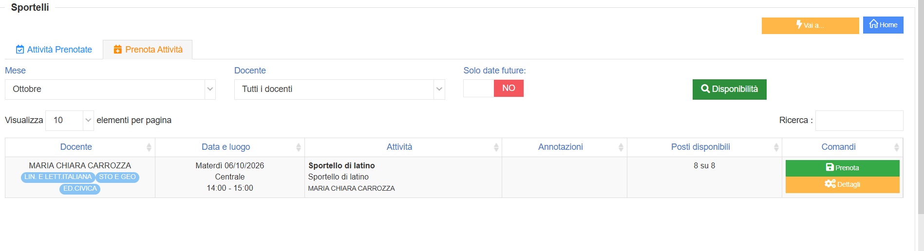
Scegliere lo sportello e selezionare «prenota»

